Slide 1
МУНИЦИПАЛЬНОЕ БЮДЖЕТНОЕ ДОШКОЛЬНОЕ ОБРАЗОВАТЕЛЬНОЕ УЧРЕЖДЕНИЕ
«ДЕТСКИЙ САД №11» ГОРОДА КАНАШ ЧУВАШСКОЙ РЕСПУБЛИКИ
Инновации в логопедической практике
в работе учителя-логопеда
с детьми дошкольного возраста
подготовила:
учитель-логопед
Немова Наталия Георгиевна

Slide 2
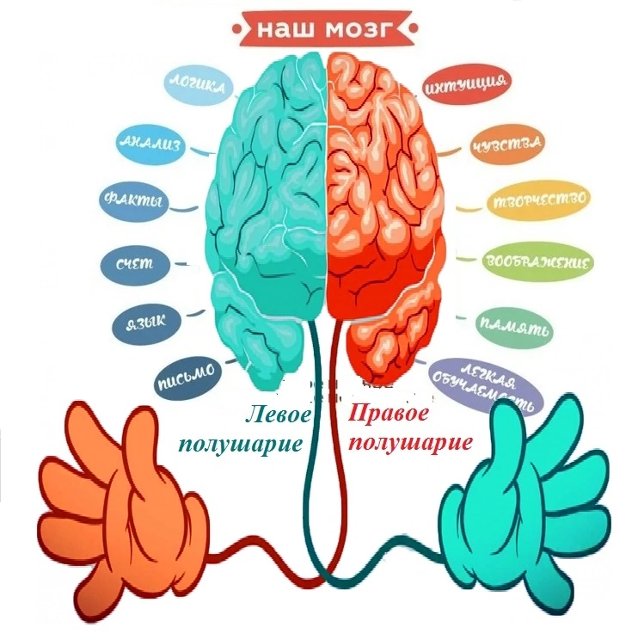
Развитие функций обеих рук и связанное с этим формирование речевых «центров» в обоих полушариях дает человеку преимущество в интеллектуальном развитии.
И. П. Павлов

Slide 3
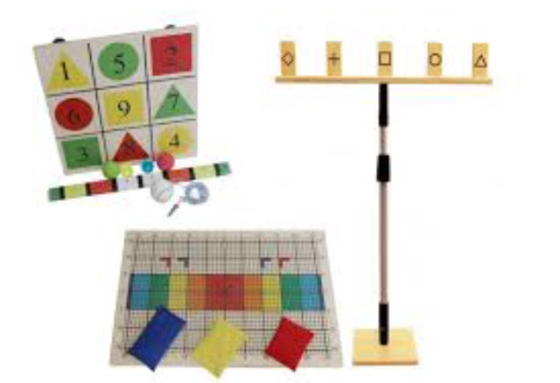
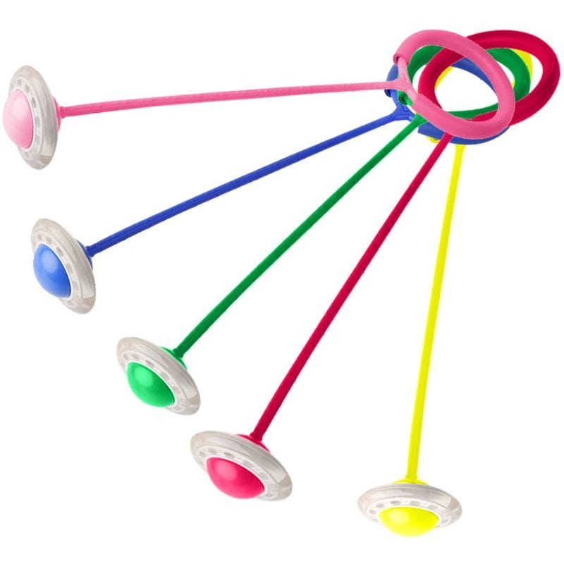
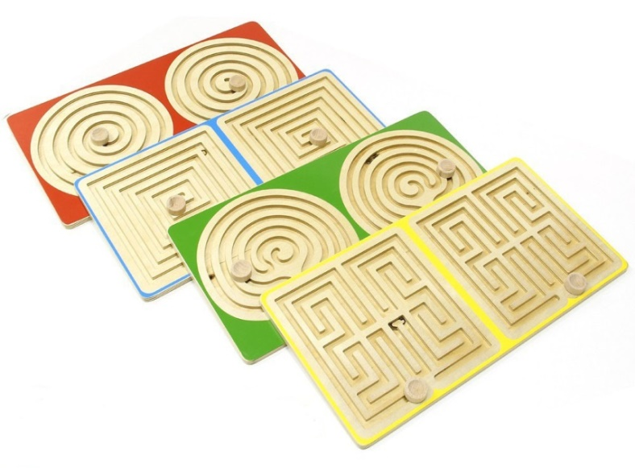
Нейроигры –
это специальные игровые комплексы, способствующие развитию психических процессов: памяти, внимания, мышления, развитию зрительно-моторной, пространственной координации, активизации речи.
Нейротренажеры –
это инновационные тренажеры предназначены для стимуляции работы всех отделов мозга, укрепления межполушарного взаимодействия, активизации навыков концентрации внимания, тренировки панорамного зрения и активизации речи
Нейроигры являются универсальными,
потому что их можно использовать
как в профилактических и развивающих (норма) целях, так и с целью коррекции речевых нарушений, компенсации особенностей развития психических процессов.

Slide 4
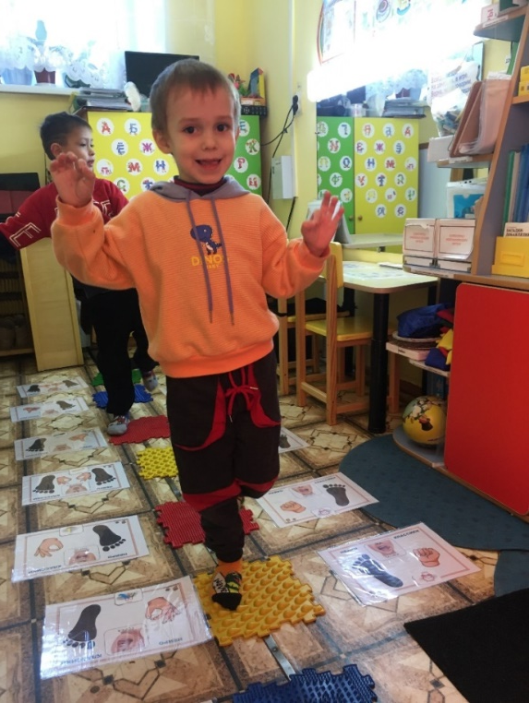
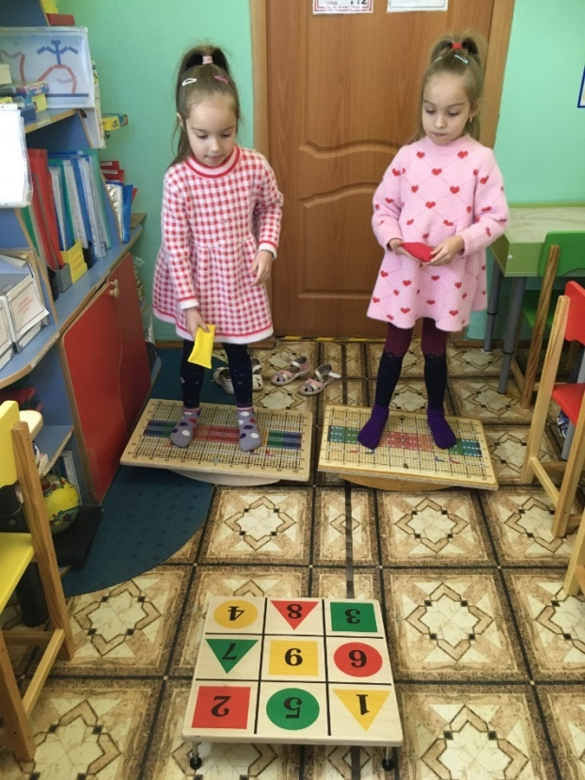
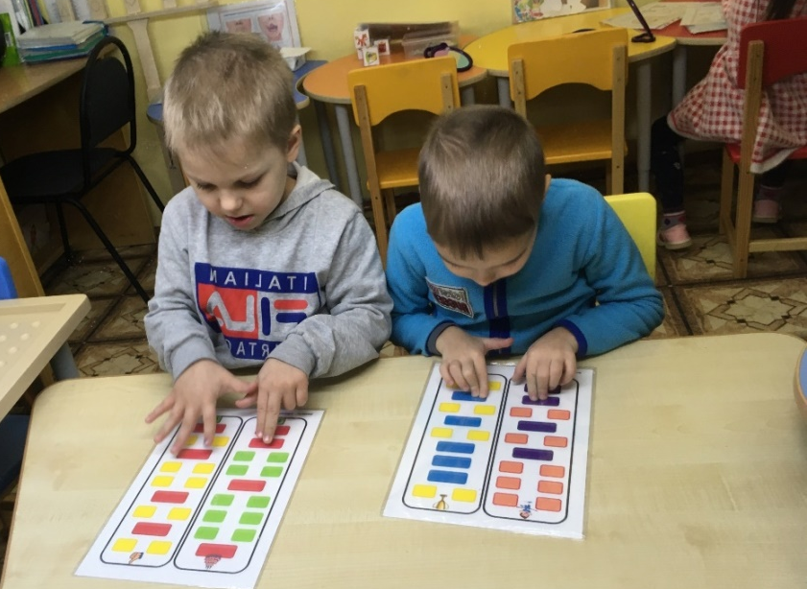
Каким детям рекомендованы нейроигры?
- если ребенок гиперактивен, не слышит взрослых, на замечания не реагирует или наоборот чересчур пассивный и медлительный;
- есть синдром дефицита внимания;
- постоянно путает лево-право;
- быстро утомляется, не может сосредоточиться на задании;
- есть проблемы с речью разной сложности
плохо развита мелкая и общая моторика.
Примеры некоторых нейротренажеров, игр и упражнений, которые могут быть использованы для активизации, развития и коррекции речи

Slide 5
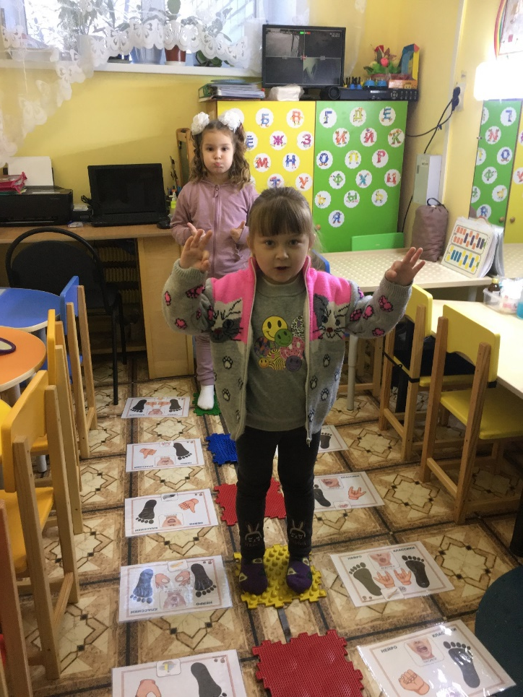
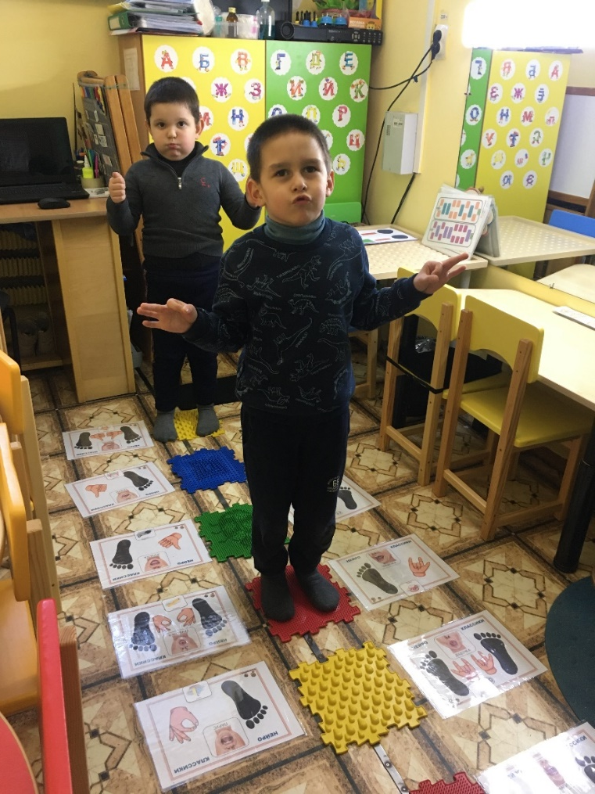
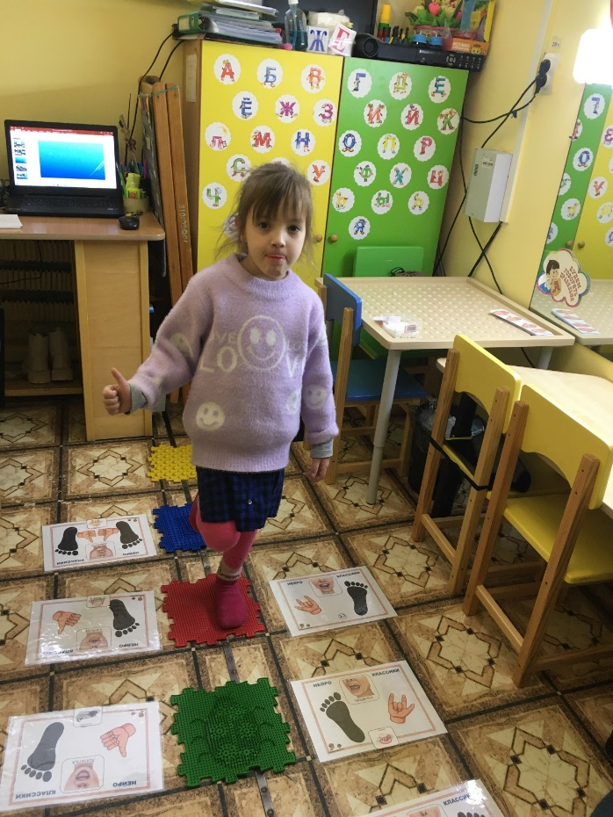
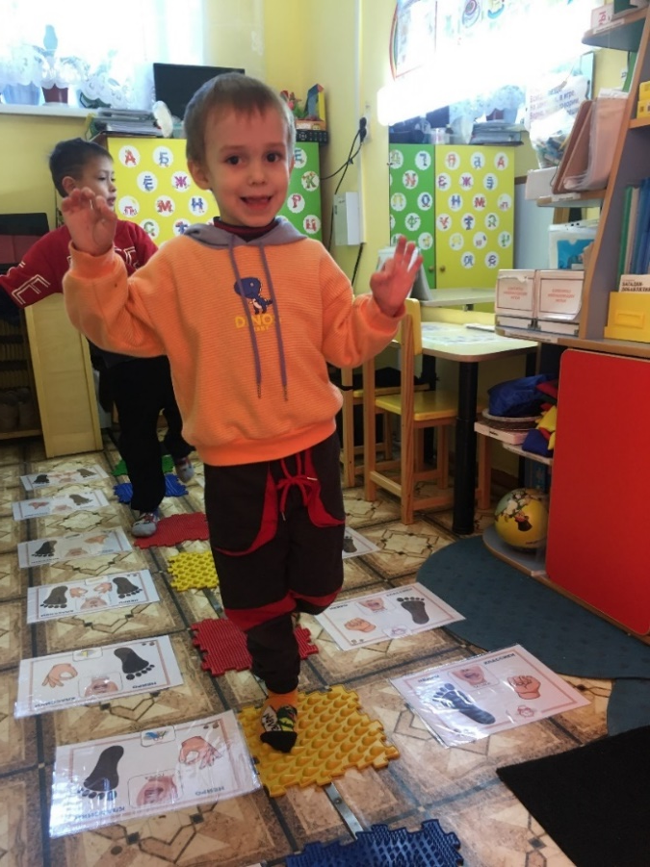
Кинезиологическая артикуляционная гимнастика с использованием нейроклассиков и массажных ковриков
Использовано пособие https://vk.com/club211048331

Slide 6
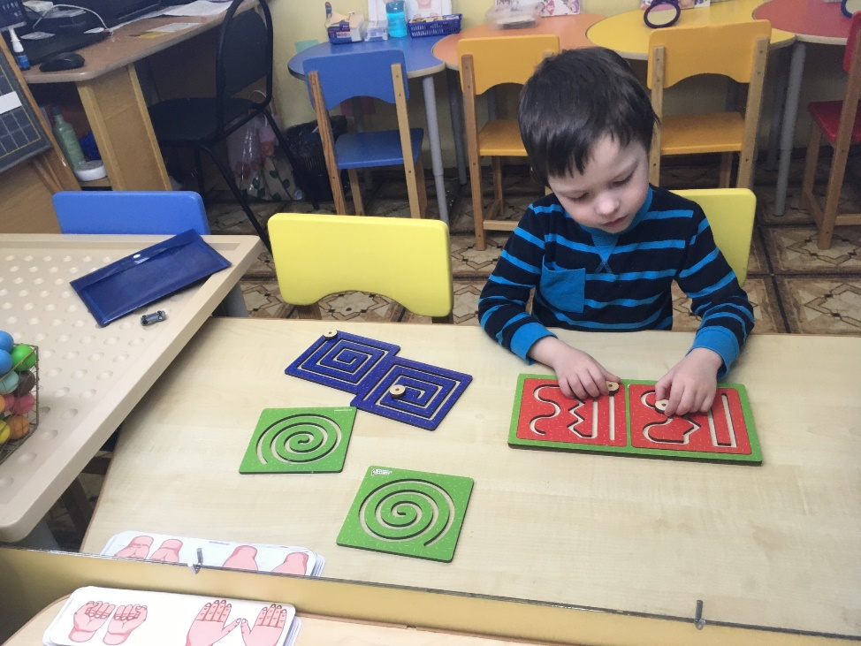
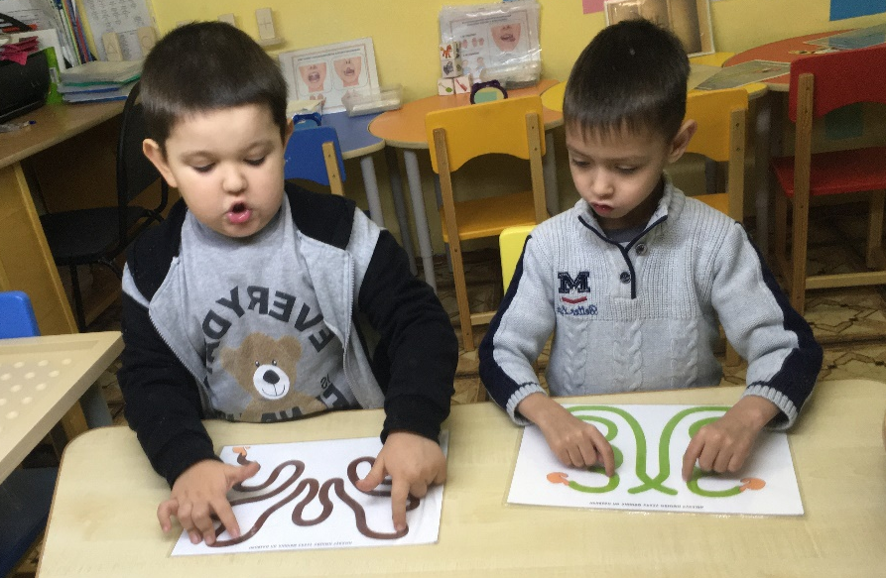
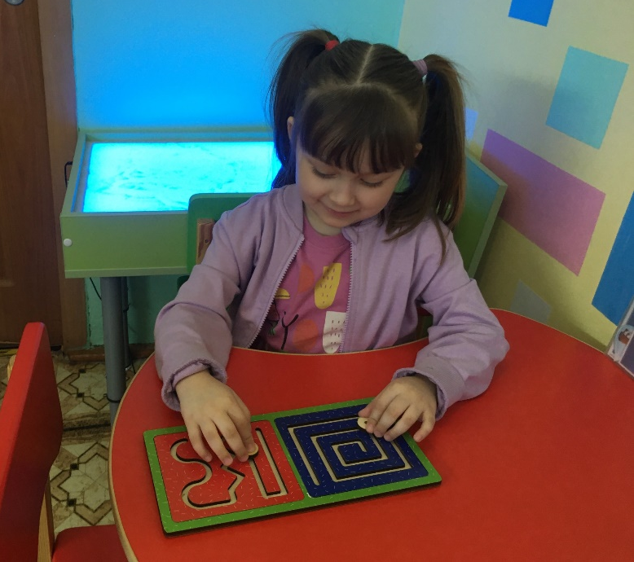
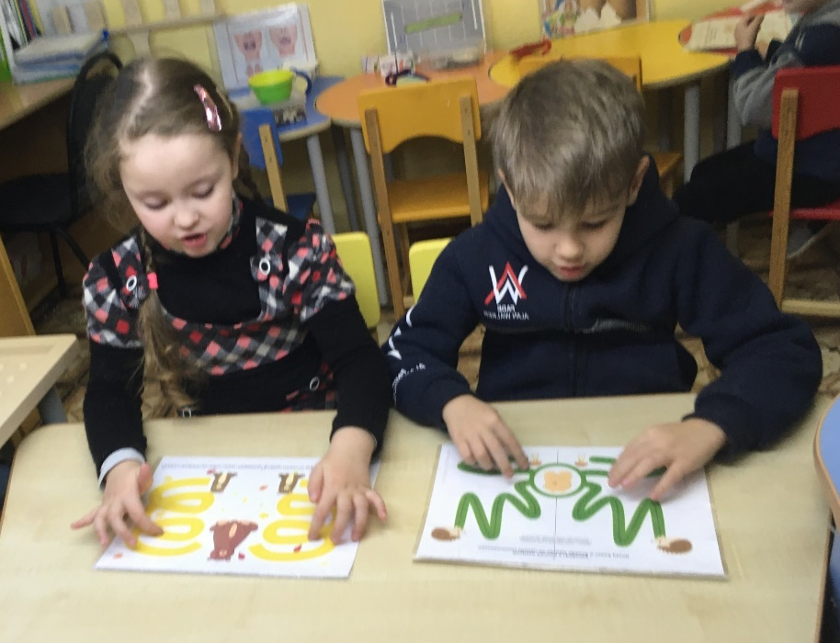
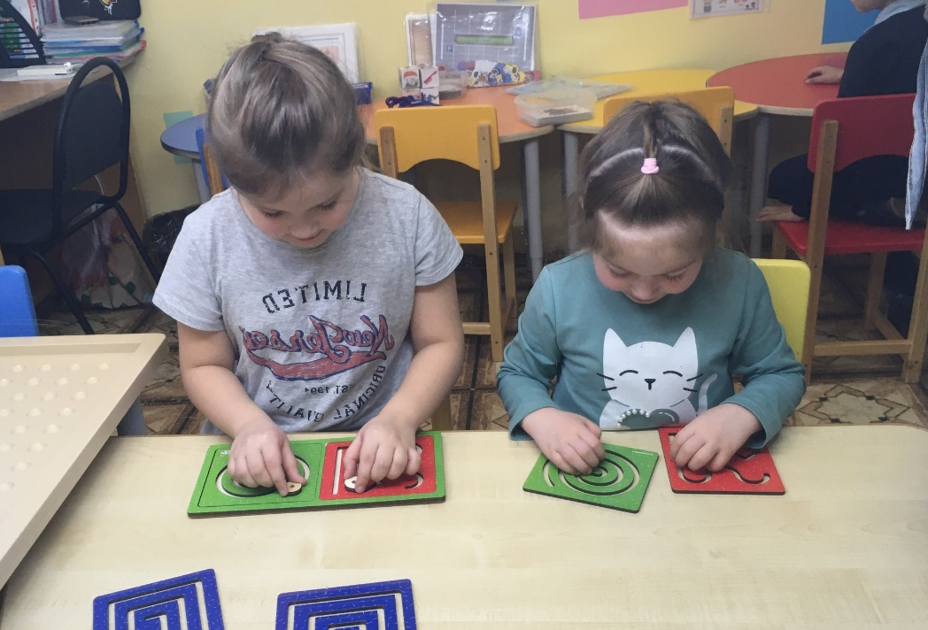
Межполушарные лабиринты – трафареты и кинезиодорожки
Автоматизация изолированного звука

Slide 7
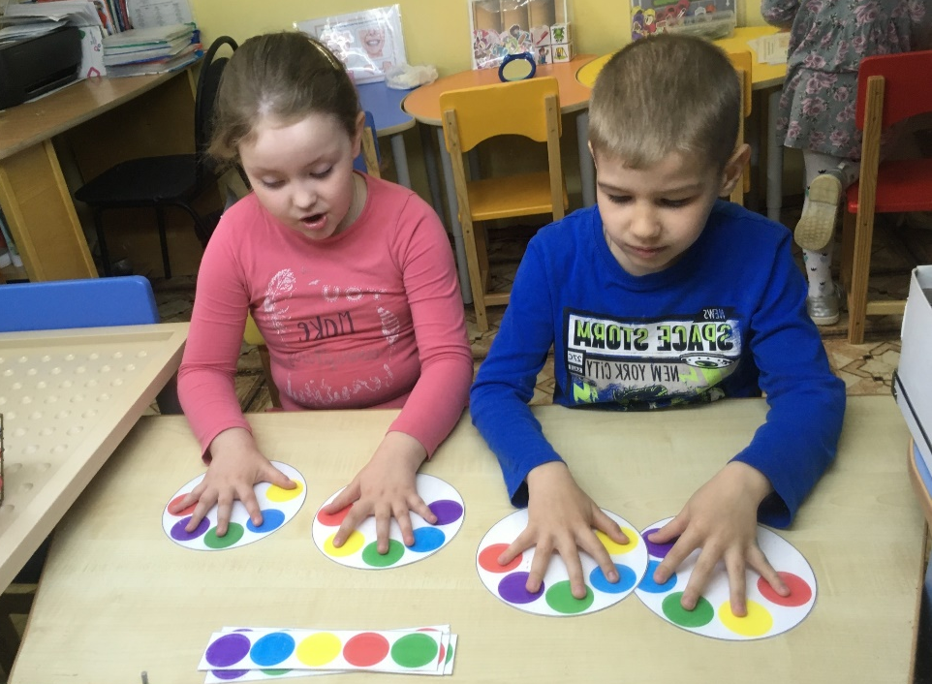
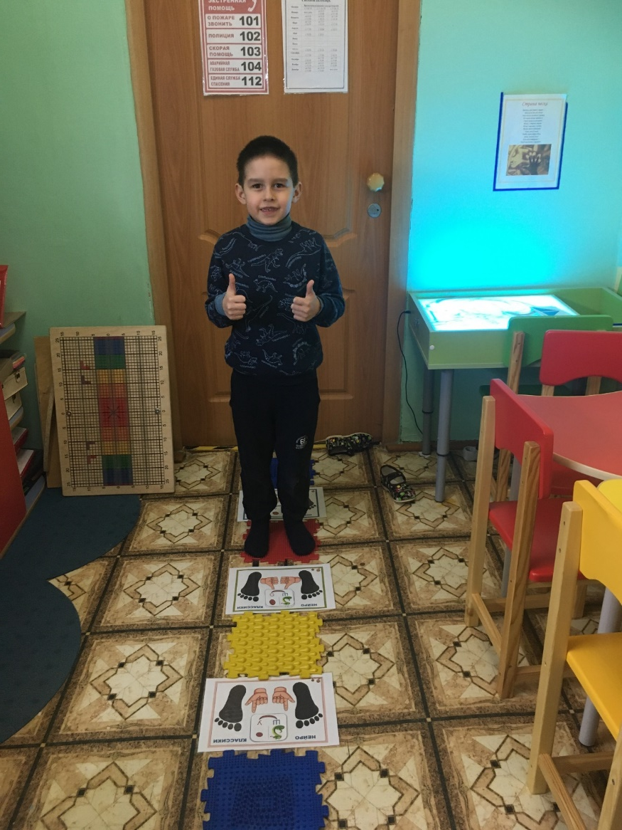
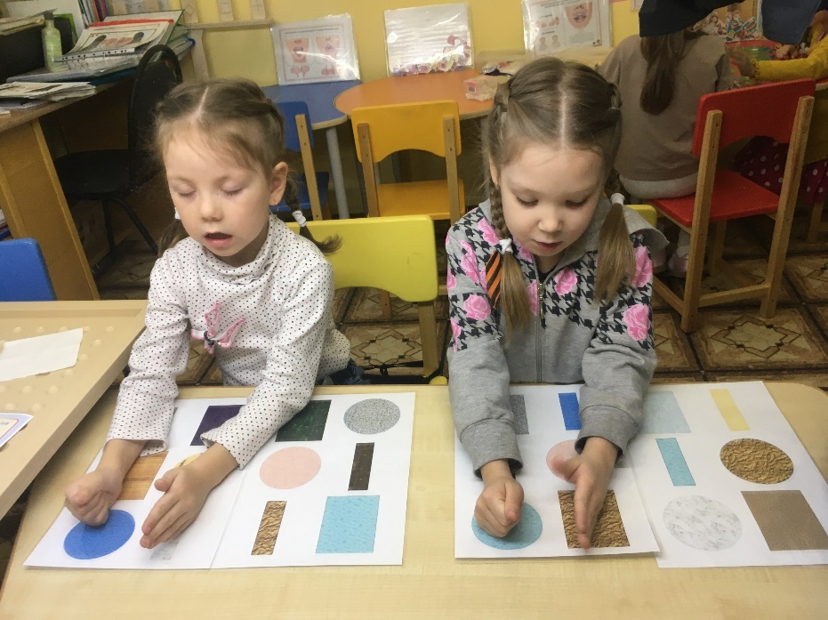
Слоговые нейроклассики для пальчиков
Автоматизация звука в слогах
Использовано пособие https://vk.com/club211048331

Slide 8
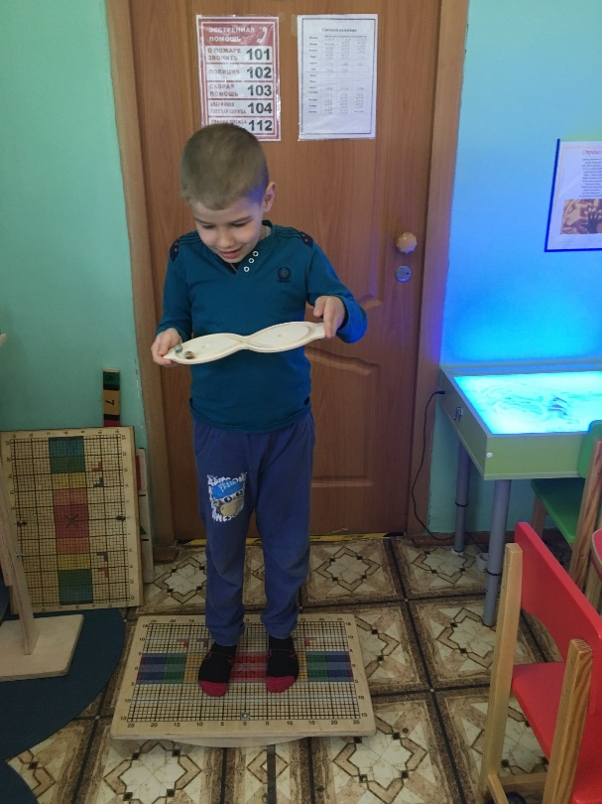
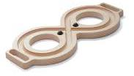
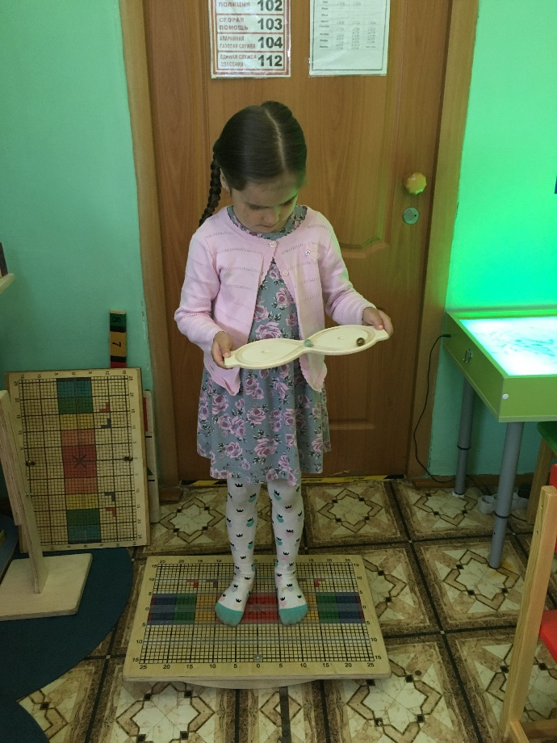
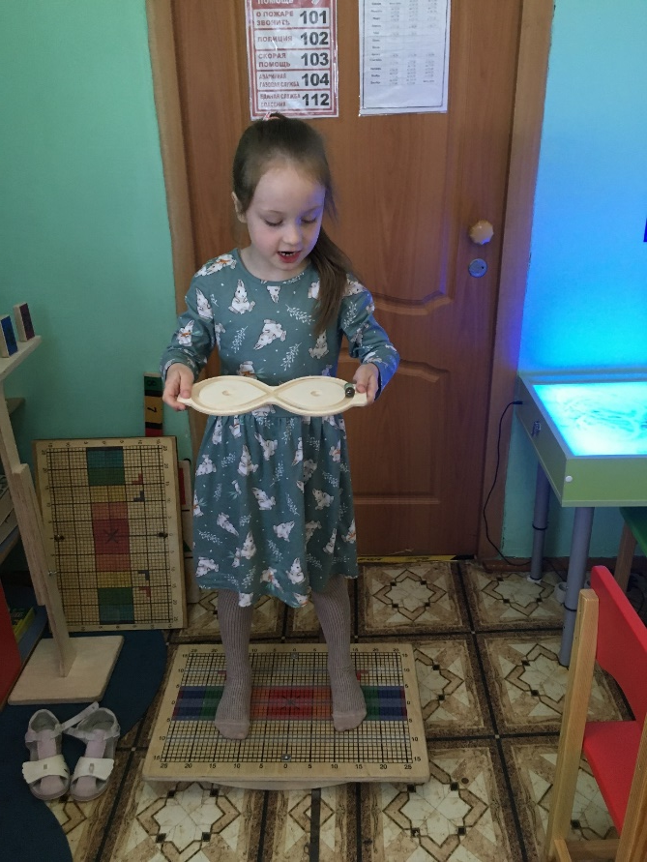
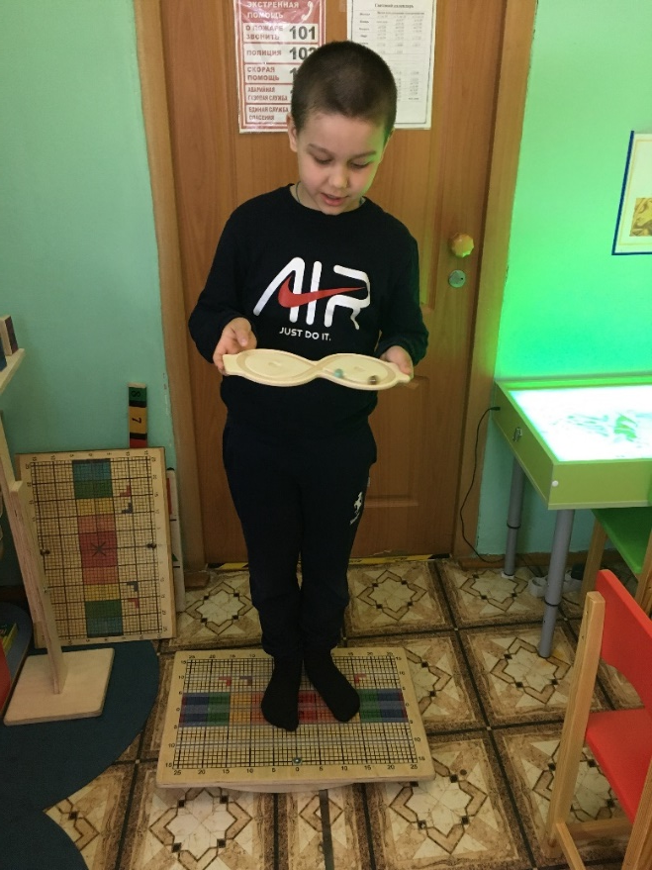
Балансиры для рук
Автоматизация звука в стихотворениях с использованием нейровосьмерки

Slide 9
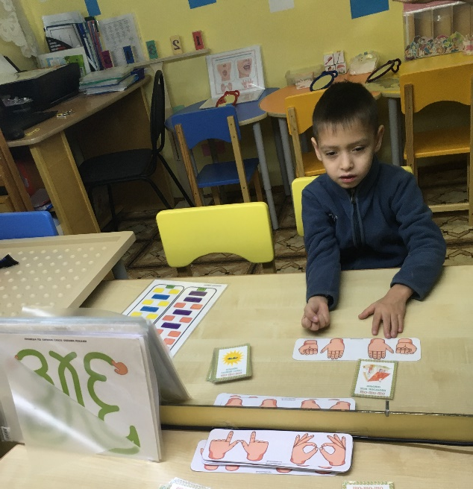
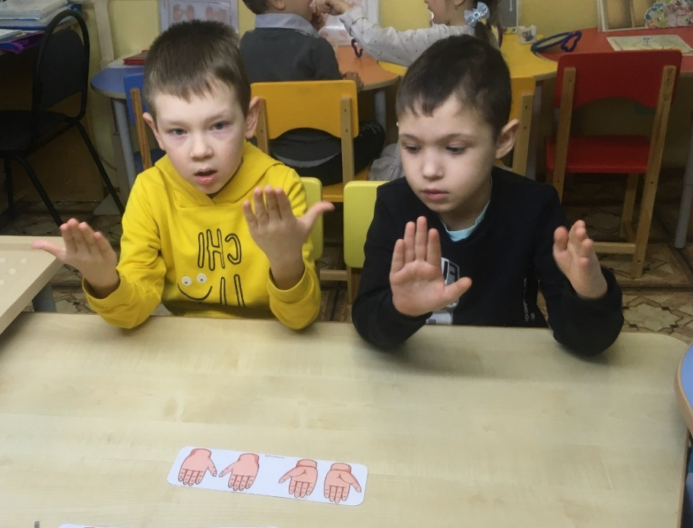
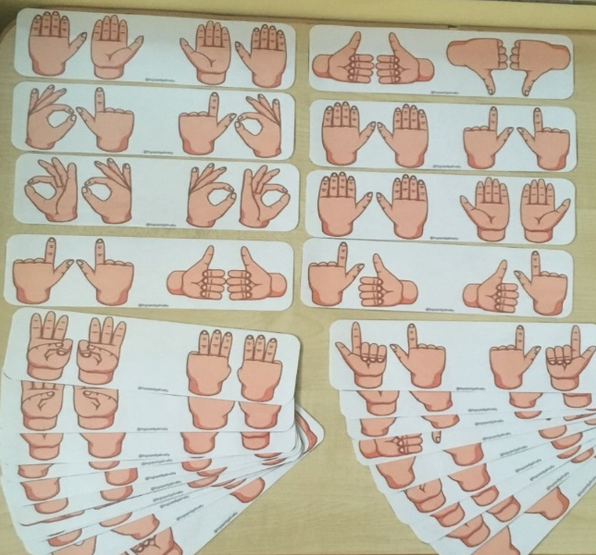
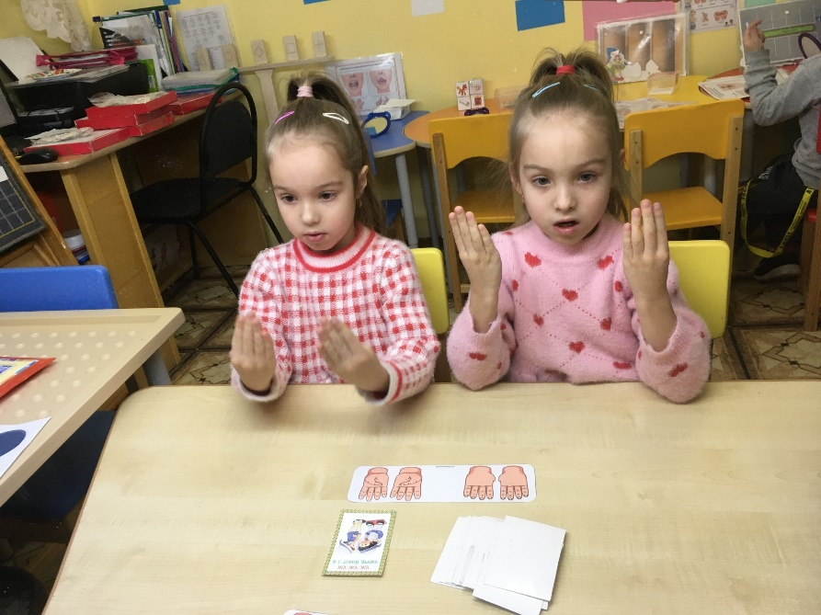
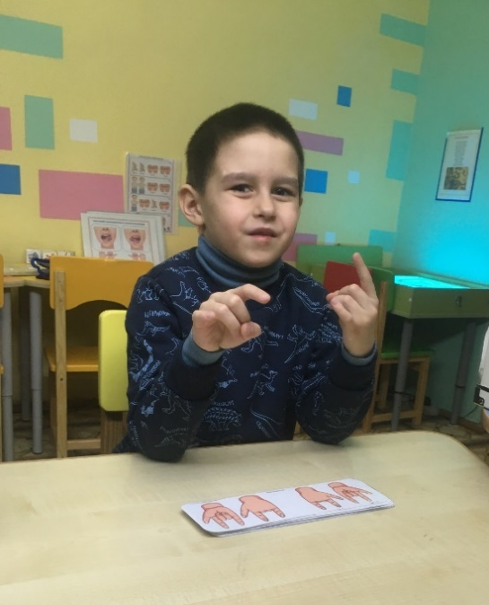
Чистоговорки и разноуровневые кинезиоупражнения
Использовано пособие https://vk.com/club211048331

Slide 10
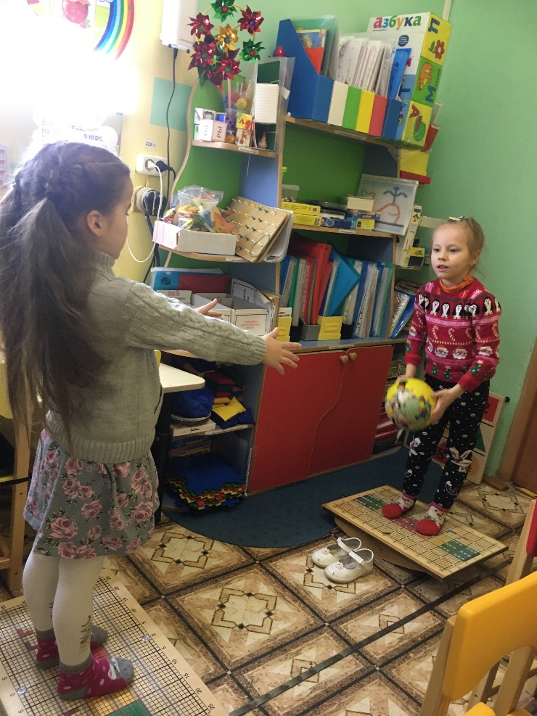
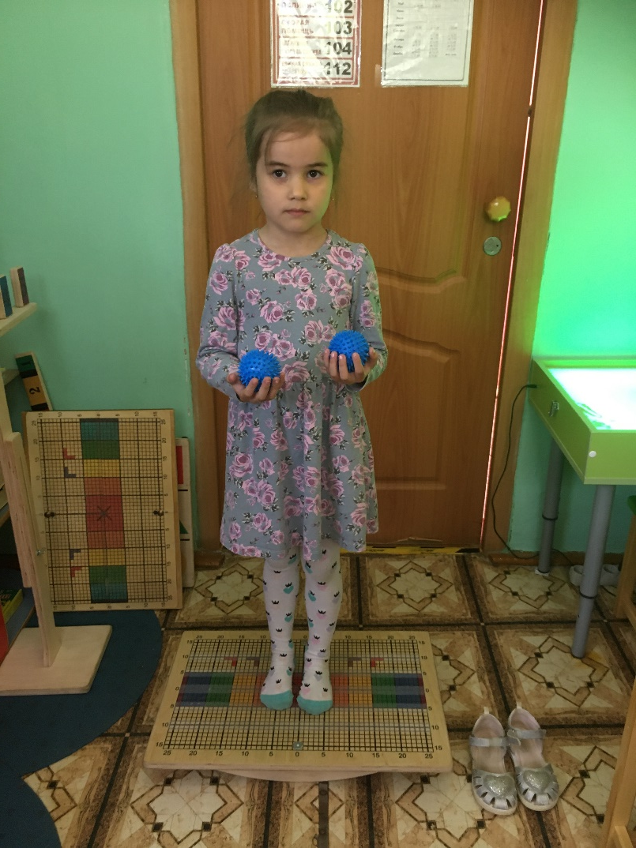
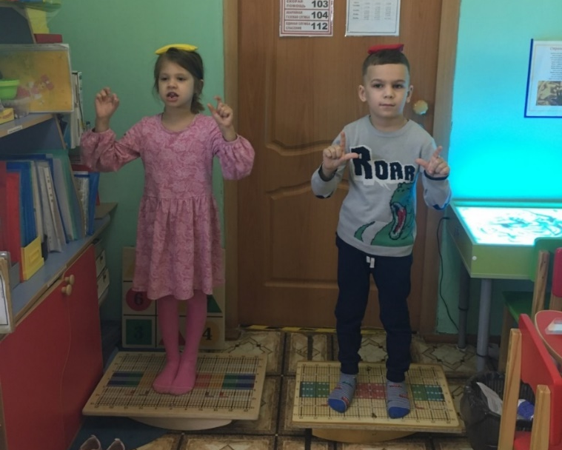
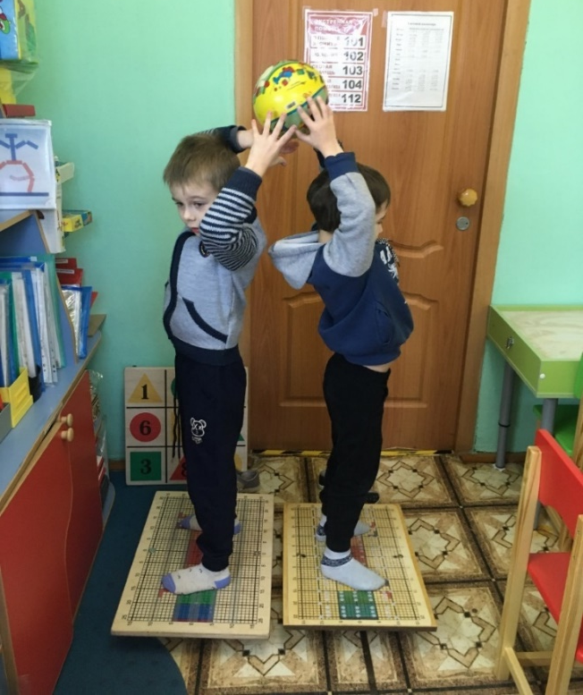
Балансировочная доска Бильгоу

Slide 11
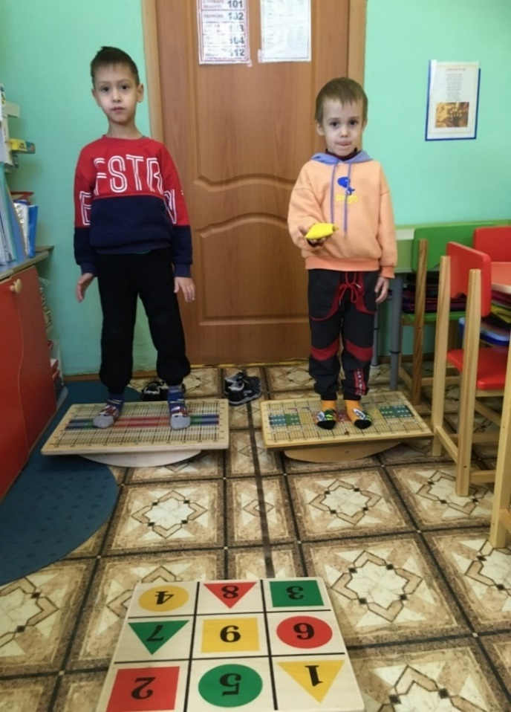
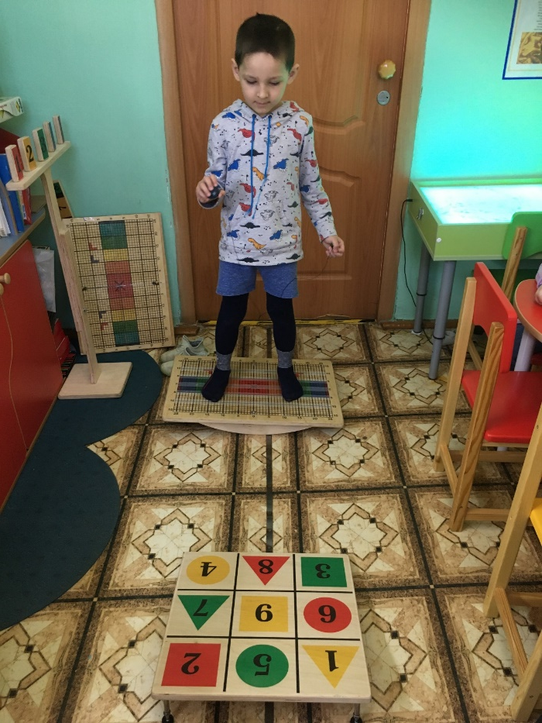
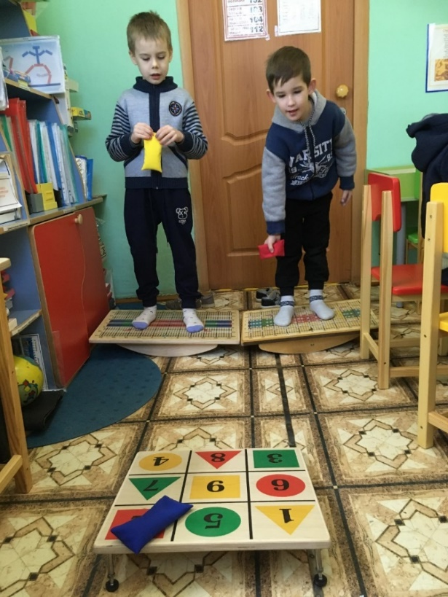
Мишени обратной связи и мяча-попрыгунчика а так же мешочков с крупой,

Slide 12
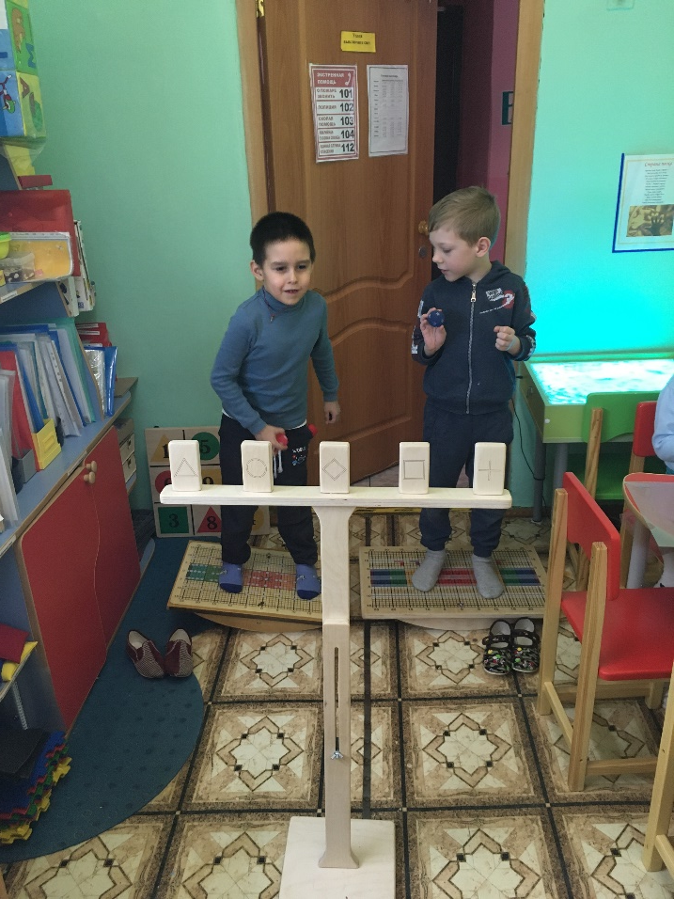
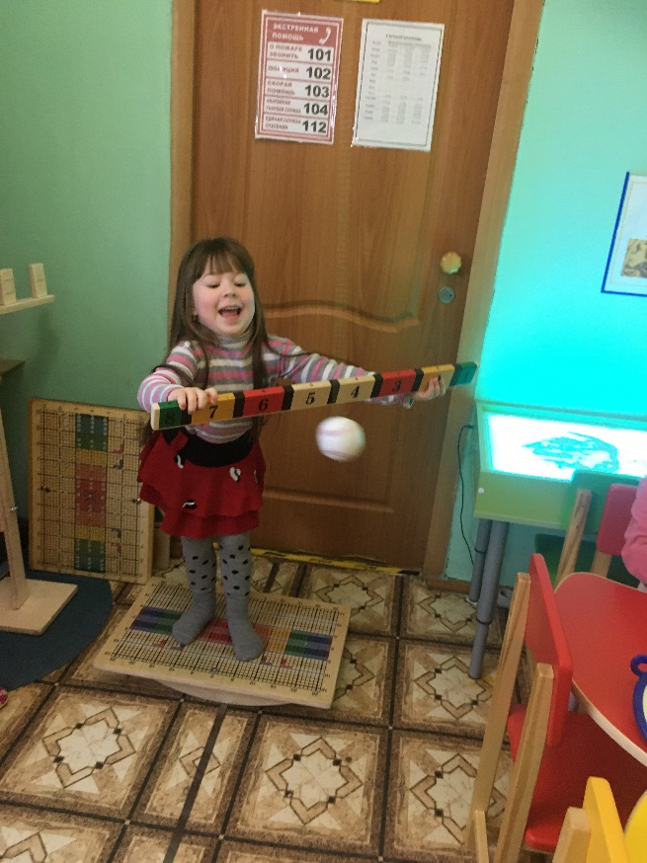
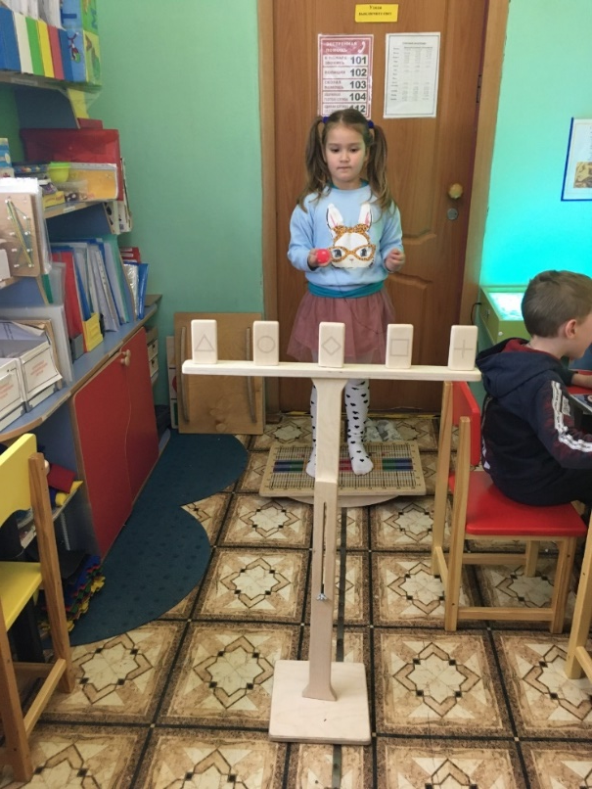
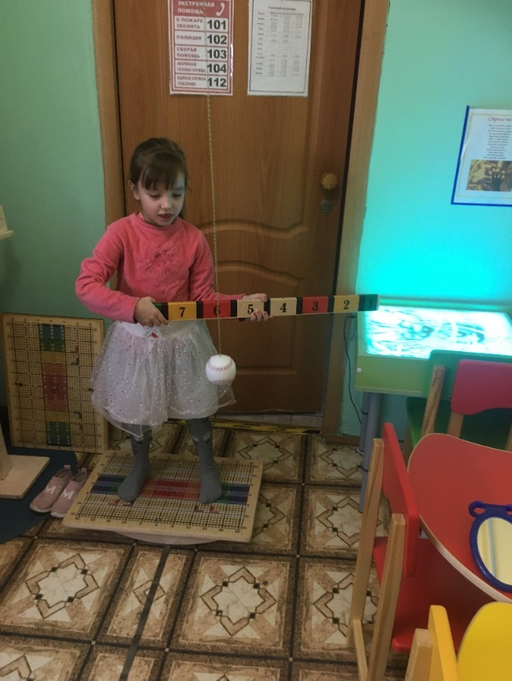
Телескопическая стойка с мишенями и цветная рейка с мячом-маятником

Slide 13
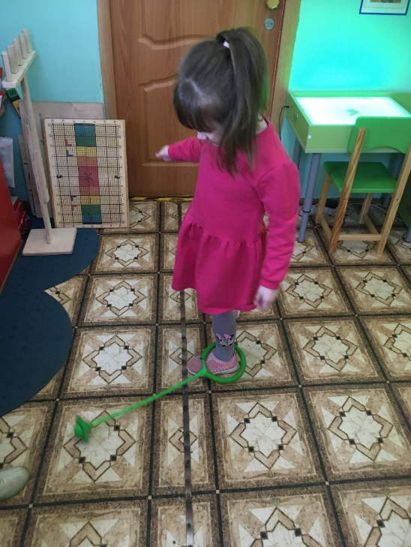
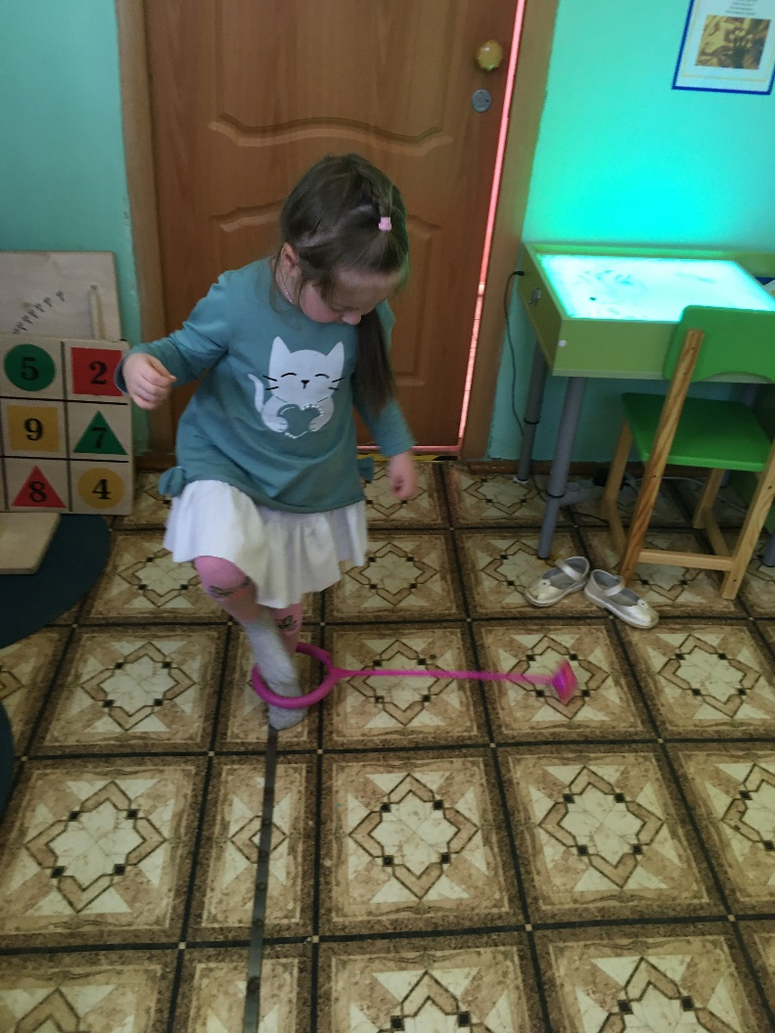
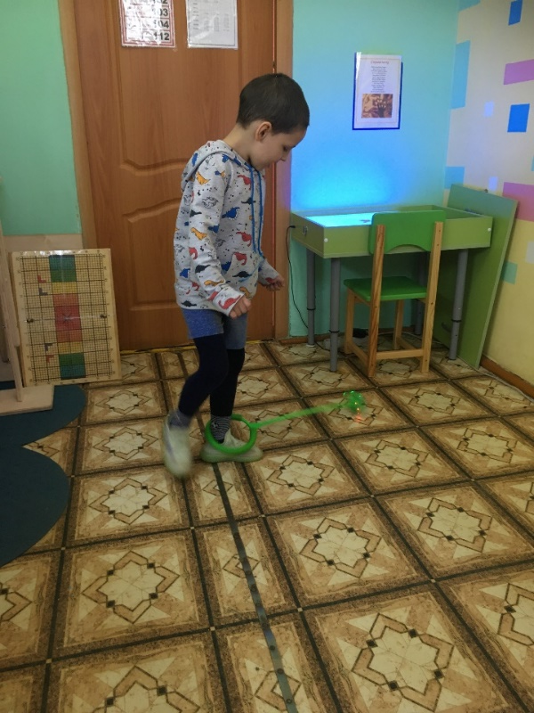
Использование нейроскакалки
Нейроскакалка - это тренажер для развития межполушарного взаимодействия и общей моторики
Автоматизация звука в стихотворениях с использованием нейроскакалки

Slide 14
